Slide 1
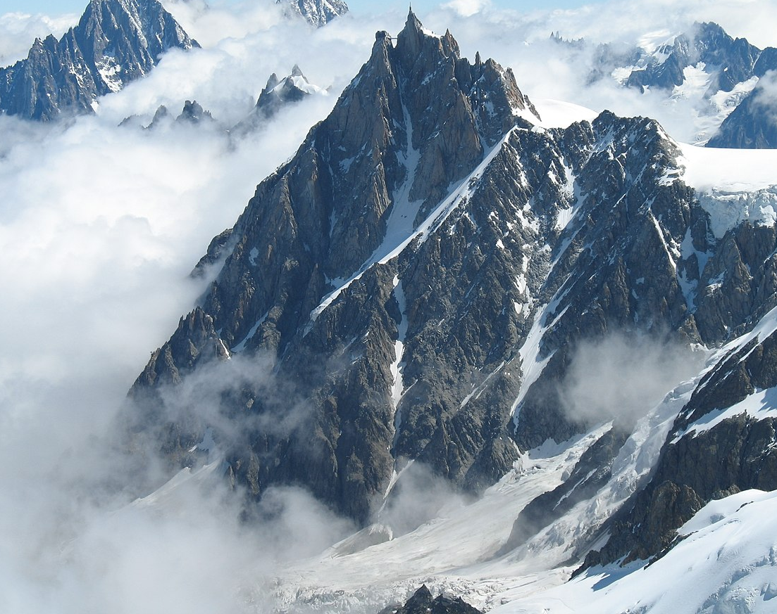
Data- Visualisation : Exploration spatiale et statistique d’avalanches
Projet RC1 – Remy Cazabet (Ref.) Gérome FERRAND – Aymeric TOUCHE
1

Slide 2




Plan
Présentation
Sujet et objectifs
Orga. & Répart. des tâches
Techno. utilisées
Travail réalisé
Recherche de données
Site web
Mapping
Scrapping
Analyse
Bilan
Les points forts
Les points bloquants
Axes d’amélioration
Démo
2

Slide 3
Présentation du projet
Sujet et objectif
Orga. & Répart. des tâches
Technologies utilisées
3

Slide 4
Sujet et objectifs
Collecter des données sur le Net
Analyser les caractéristiques principales d’une avalanche
Cartographier les avalanches en fonction de leurs caractéristiques
Etablir des graphiques en fonction de statistiques
Faire ressortir des indicateurs, puis en dégager un sens
Rester ouvert aux possibilités offertes par les datasets collectés…
4

Slide 5
Orga. & Répart. des tâches
VISUALISATION
MINING
Architecture / Framework du site
Mise en place d’une carte interactive
Développement du site web
Exploration de sources de donnée
Collecte de données
Nettoyage et formatage de la data
Analyse des données collectées
5

Slide 6
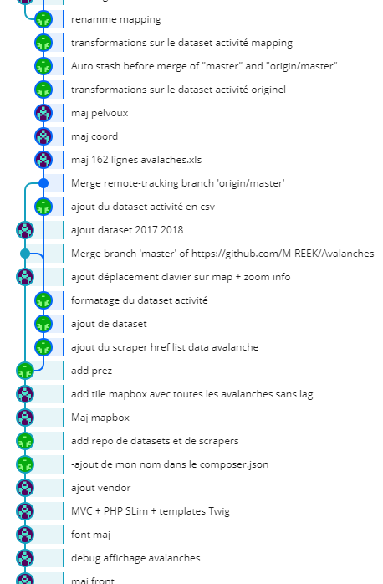

Orga. & Répart. des tâches
Mise en place d’un dépôt Git facilitant le travail en remote : https://github.com/M-REEK/Avalanches
6

Slide 7









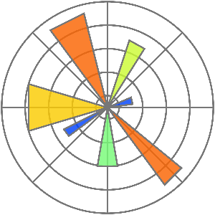


Technologies utilisées
VISUALISATION
MINING
7

Slide 8
Travail réalisé
Recherche de données
Le site web
La carte interactive
Le Scrapping des données
L’analyse du dataset
8

Slide 9
Recherche de données
La Première étape du projet
CLPA Photo-interprétation, profil d’avalanche supposée
Google Datasearch
Contact avec l’IRSTEA, à l’origine de ce recensement
ANENA, bilan des victimes chaque année
Data-Avalanche.org, Détails sur les caractéristiques des avalanches
Contact avec l’association infructueux
Scrapping de la base de donnée
9

Slide 10
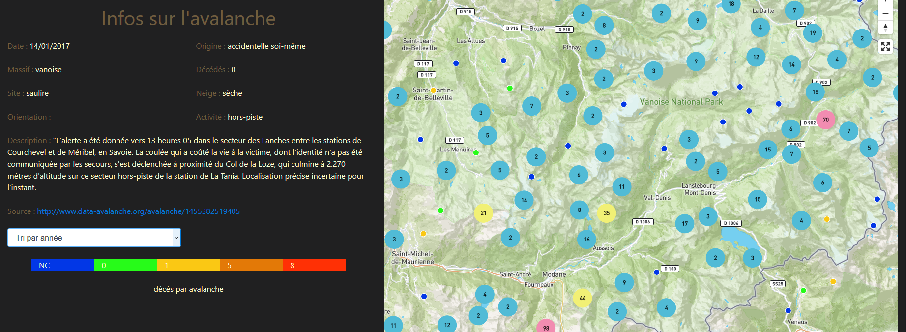
La création du site web
10

Slide 11
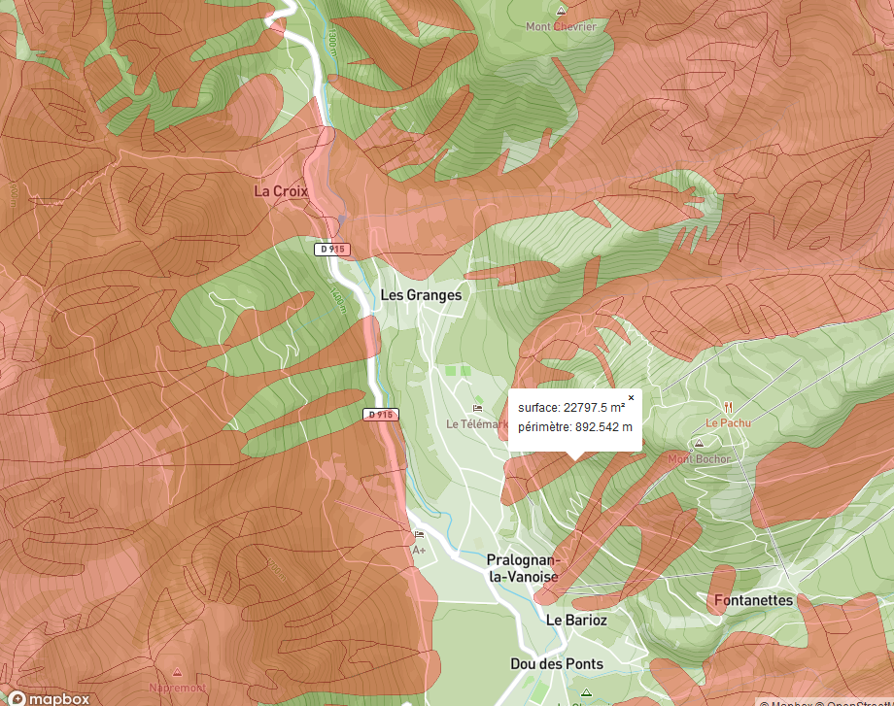
La carte interactive
11

Slide 12
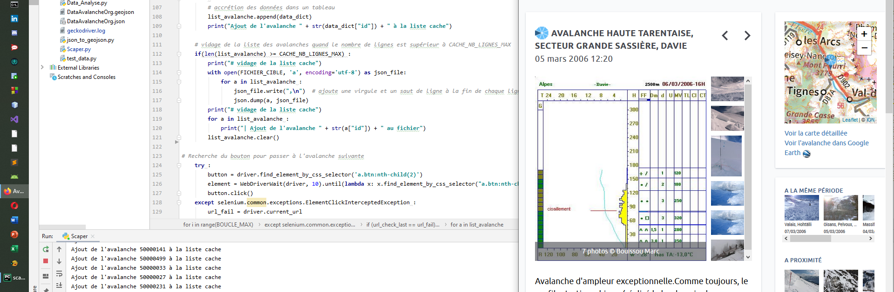
Le Scrapping des données
Pour augmenter le volume de nos données
+ de 2000 avalanches ont pu être recencées
Chaque page est récoltée, la data en est extraite, formatée puis sérialisée dans un fichier json.
12

Slide 13
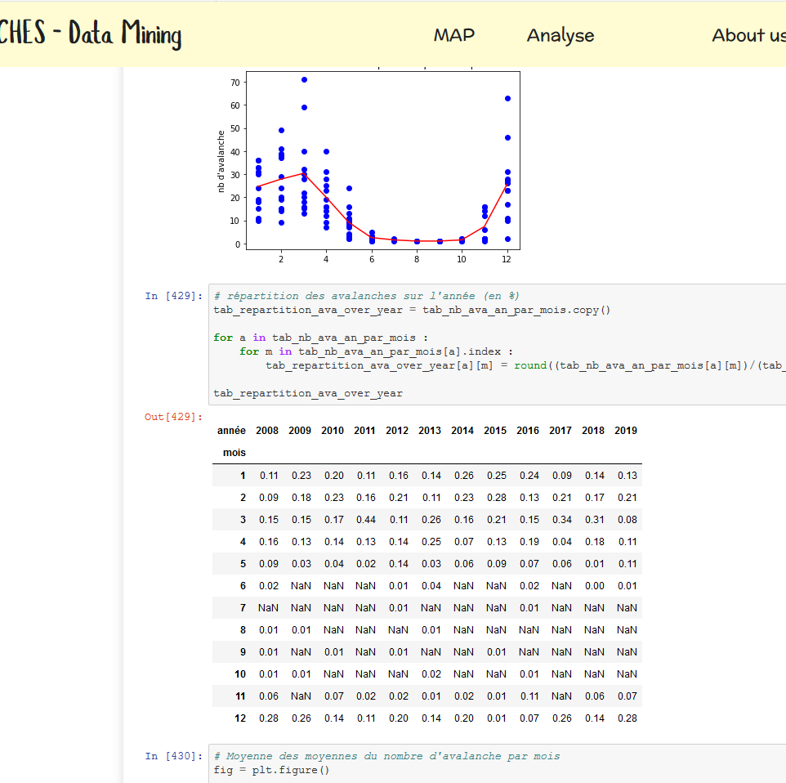
L’analyse du jeu de données
Pour extraire l’information utile du dataset
Orienter la façon dont nous souhaitions permettre l’exploration des données
Cette page porte notamment sur :
Des statistiques sur les caractéristiques des avalanches (faces les plus exposées, type de déclenchements les plus fréquents, etc..)
La répartition des avalanches sur le temps (par années et par mois)
La répartition des types de plaques en fonction des faces du relief.
13

Slide 14
Bilan
Points forts
Points bloquants
Ouvertures
14

Slide 15
Points forts
Découverte de nombreuses technologies
Approfondissement de connaissances dans le thème abordé (types de déclenchement, prévention, etc.)
Expérimentation du travail d'équipe en remote
…
15

Slide 16
Points bloquants
Faible quantité de données :
Pouvant biaiser les statistiques
Augmentant le temps passé à chercher de la data
Isolement et indisponibilités dû aux circonstances actuelles
Faible débit de connexion ralentissant le scrapping
Communication plus difficile et développement moins collaboratif
16

Slide 17
Ouvertures
Afin d’améliorer ce projet, plusieurs pistes ont été évoquées :
Model de prédiction d’avalanches en fonction de paramètres entrés par l’utilisateur
Modules d’exploration supplémentaires (évolution des avalanches sur le temps/climat)
Page de prévention en fonction des indicateurs émergeants d’une analyse plus approfondie.
17

Slide 18
Démonstration
http://lif.sci-web.net/~toufer/
18

